Slide 1
Osobnostní faktory ovlivňující procesy učení a hodnocení ve školním kontextu
XS150

Slide 2
Úkoly pedagogické psychologie
vysvětlovat,
ovlivňovat,
projektovat.
  Viz také design thinking in education – např. https://tll.gse.harvard.edu/design-thinking
Hlavním poslání oboru tedy není objevovat věci jaké jsou, nýbrž jaké by mohly být. (Salomon, 2000)

Slide 3
Jaké jsou možnosti ovlivnění
Empirické údaje a jejich uplatnění si snadněji představíme u změn
  školního kurikula, učebních úloh, vyučovacích metod, učebnic, e-learningu a ICT…
Jak je to s osobností?

Slide 4
Může se osobnost člověka vůbec měnit?
V principu tři možné odpovědi:
  Osobnost se nemění, je stabilní; proto v psychologii používáme pojem osobnost.
  Osobnost se mění po celý život, vyvíjí se. V některých obdobích rychleji a výrazně, v jiných pomalu a téměř nepozorovaně.
  Osobnost má z hlediska struktury různé úrovně: některé se příliš nemění, jiné se mění výrazněji.
Do značné míry i otázka vymezení klíčových pojmů (osobnost, změna, stabilita…)

Slide 5
Psychologická pojetí osobnosti – řada různých pojetí
Rozdělení podle řady různých kritérií
Podle Smékal (2005) – šest složek osobnosti:
  Stavba těla: Jak vypadá?
  Temperament: Jak rychle a intenzivně prožívá, reaguje a jedná?
  Zaměřenost: Co chce a co nechce, za čím jde a co odmítá?
  Schopnosti a dovednosti: Co umí a dovede, co neumí a nedovede?
  Charakter: Jaký ten člověk je, co je zač? (jeho mravní zásady, jeho pocit odpovědnosti…)
  Životní dráha: Odkud a kam jde?

Slide 6
Emoce (temperament) a procesy učení
I když některé novější učebnice (Slavin, 1991, Kaplan, 1990) poukazují na statistickou významnost emočních problémů žáků v etiologii školního neúspěchu (staví je na čtvrté místo za mentální retardaci, smyslová a organická poškození a specifické poruchy učení), zůstává v naší zemi příprava pedagogů i školní praxe příliš koncentrována na racionální stránku poznávání.
Mezinárodní komise UNESCA pro vzdělávání v 21.století nicméně zdůraznila požadavek přeměny stávajícího přístupu k obsahu vzdělání a vyzdvihla „čtyři pilíře vzdělávání“ v „učící se společnosti“ (Kubíčková, 1998): učit se poznávat, učit se jednat, učit se žít společně s ostatními, učit se být (autentickou integrovanou osobností). Emoční gramotnost je jedním ze zásadních předpokladů k naplnění těchto požadavků - je předpokladem pozitivního sebepřijetí i efektivního a citlivého jednání v sociálním prostředí (Goleman, 1997). Jednoz témat i v rámci RVP.
Dovednosti sebereflexe, zvládání emocionálních stavů a regulace vlastní emocionality jsou podmínkou výraznějších změn v učebních dovednostech žáka (např. Hattie, Biggs, Purdie, 1996, Mareš, 1998) a předpokladem plnohodnotné autoregulace učebních činností (např. Helus, Pavelková, 1992, Mareš, Man, Prokešová, 1996, Kuhl, Kraska, 1996 aj.). Hluboké pochopení emocí jako motivátorů (Isen, 1993, Klinger, Man, Stuchlíková,1997) a faktorů integrujících, případně dezintegrujících, učební aktivity (např. Stuchlíková, 1996) umožňuje využít emocí při zvyšování efektivity učení.
Primární zájem o vztah emocí a kvality činnosti (resp. výkonu) vedl i v pedagogické psychologii k zatím nepříliš častému zkoumání afektivních činitelů, přičemž pozitivní emoce byly zkoumány výrazně méně a hlavní pozornost se zaměřila na otázky strachu, hněvu a zkouškové úzkosti (Pekrun, 1992). Pekrun a jeho berlínští kolegové přesto ve své dřívější práci (1991) uvedli, že studenti středních škol uvádějí prožitky radosti ve vztahu k výkonu za úzkostí hned na druhém místě. Větší pozornost věnovaná negativní emocionalitě pravděpodobně souvisí s větší hrozbou deteriorace výkonu a s většími nároky na strategie zvládání.

Slide 7
Co je tedy osobnost
V běžné mluvě pojem „osobnost“ spíše synonymem úspěchu
Drapela (1997) subjektivně vnímána jako jednotný a pevný celek; ve skutečnosti spíše proces; dynamický zdroj chování, identity a jedinečnosti
Helus (1982) osobností se člověk nerodí, nýbrž stává (tzv. potenciální osobnost)

Slide 8
Může se tedy osobnost měnit?
Tři úrovně osobnosti (McAdams, 1994)
  dispoziční rysy (dispositional traits)
  osobní zaměřenost (personal concerns)
  životní příběh (life narrative).
Takže – ano i ne.

Slide 9
Dispoziční rysy (McAdams)
Relativně nezávislé na vnějších vlivech a kontextu
Zdrojem srovnání lidí mezi sebou
Do jisté míry vrozené, během života relativně stabilní
V psychologii označovány jako rysy osobnosti
  např. Big Five (pětifaktorový model osobnosti - dimenze neuroticismus, extraverze, otevřenost vůči zkušenosti, přívětivost, svědomitost)
    https://openpsychometrics.org/tests/IPIP-BFFM/
Př. Löhken, S. (2013). Síla introvertů. Praha: Grada Publishing as.

Slide 10
Osobní zaměřenost (McAdams)
Co čeho chce člověk v určitém období svého života dosáhnout,
Ale také, co nechce dělat, čemu se chce vyhnout.
Konkretizace v podobě plánů, osobních cílů, i strategií.
Kontextově ovlivněné i závislé
Řada teorií např.: osobní usilování o něco (Emmons, 1986), perspektivní motivace člověka (Pavelková, 1990, 2002), osobní projekty (Palys, Little, 1983), aktuální životní úkoly (Cantor, 1990)
Ovlivnitelné

Slide 11
Životní příběh (McAdams)
Integrace, jednota, soudržnost dílčích složek, celková zaměřenost osobnosti, její životní směřování, smysl života.
Tato úroveň se týká proměn jedincova „já“(self), včetně jeho identity.
Identita je zde chápana jako vnitřní, rozvíjející se příběh, který v sobě integruje rekonstruovanou minulost, vnímanou přítomnost a anticipovanou budoucnost do koherentního, životadárného mýtu; tento životní mýtus posiluje daného člověka (McAdams, 1994, s. 306)

Slide 12
Kontakt s učitelem jako zlomový okamžik v životě (životní příběh)
https://www.youtube.com/watch?v=4p5286T_kn0

Slide 13
Životní příběh
Výzkumy učitelů
  Gavora, P. Výskum životného príbehu: učiteľka Adamová. Pedagogika, roč. 51, 2001, č. 3, s. 352-368. Dostupný z http://web.fhs.utb.cz/cs/docs/vyskum_ziv_prib.pdf
  Lukas, J. Životní příběhy učitelů - od kvalitativního ke smíšenému výzkumnému designu . Kocurová Marie. In Současné metodologické přístupy a strategie pedagogického výzkumu; sborník anotací 14 konference ČAPV. 1. vyd., Plzeň : Západočeská univerzita v Plzni, 2006. s. 36-36. ISBN 80-7043-483-X. Dostupný z http://www.jlukas.cz/doc/pedagogicka/zivotni_pribehy_ucitelu.pdf
  Zounek, J., Knotová, D., & Šimáně, M. (2017). Život Karla− příběh učitele v socialistickém Československu1. Orbis Scholae, 11(2). https://www.researchgate.net/profile/Jiri_Zounek/publication/323886227_Zivot_Karla_-_pribeh_ucitele_v_socialistickem_Ceskoslovensku/links/5ac4927da6fdcc1a5bd06070/Zivot-Karla-pribeh-ucitele-v-socialistickem-Ceskoslovensku.pdf
  A řada dalších studií (Lazarová aj.) – např. Zounek a kol. https://www.muni.cz/vyzkum/projekty/26624
Výzkumy žáků
  Dílčí aspekty; otevřené téma
I jako výukový projekt (orální historie, příběhy pamětníků) – Post Bellum, Příběhy našich sousedů…

Slide 14
Časová perspektiva
Fenomén času ve výchově a vzdělávání. Studia Paedagogica Vol. 15, No. 1 (2010)
V psychologii samotné se koncept časové perspektivy rozvíjí již od konce druhé poloviny 20. století (Pavelková, Purková, & Menšíková, 2010). Nejčastěji se vymezuje jako kognitivní a motivační charakteristika jedince (Pavelková, 1990; Pavelková, 2002; Lukavská, Klicperová-Baker, Lukavský, & Zimbardo, 2011). Časová perspektiva je však spojena nejen s kognitivními a motivačními, ale zejména také s emocionálními a sociálními vlastnostmi (Zimbardo & Boyd, 1999; 2008).
  čas jako možnost výběru nebo omezení (choice or limit),
  čas jako změna nebo kontinuita (change or continuity),
  čas ve smyslu tempa (rychlost plynutí).
Časové perspektivy
  Minulost
    Pozitivní / negativní
  Přítomnost
    Hedonistická / fatalistická / holistická
  Budoucnost
    Orientace na budoucnost / transcendentální budoucnost
Ideální časové perspektivy (orientace)
  vysoká pozitivní orientace do minulosti
  středně vysoká perspektiva do budoucnosti
  středně vysoká hédonistická perspektiva do přítomnosti
  nízká negativní perspektiva do minulosti
  nízká fatalistická orientace do přítomnosti

Slide 15
Stabilita a změny
V různých složkách osobnosti různé, i z hlediska rychlosti a obsahu (srv. novorozenec, kojenec; dospívání…)
Osobnost nemůže být rigidně stabilní; musí reagovat na změny v sociálním (aj.) okolí
  Vývojová, sociální psychologie

Slide 16
Změny osobnosti
nezbytné v případech, kdy se člověk ocitne před novým, závažným adaptačním problémem (Weinberger, 1994, s. 339). V zásadě tři možnosti
  systematickým dlouhodobým úsilím lidí kolem jedince (rodičů, učitelů, psychologů, trenérů)
  jednorázově - vlivem těžké životní události, zažitého traumatu (nemoc, úraz, vážná nemoc či úmrtí v rodině, dopravní neštěstí, přírodní katastrofa atp.)
  z iniciativy jedince samotného, který se snaží sám na sobě pracovat.
    Když vykrystalizuje jeho nespokojenost s dosavadním stavem – crystallization of discontent (Baumeister, 1994)

Slide 17
Facilitace změny
Když jedinec očekává, že v daném aspektu osobnosti vůbec může dojít ke změně
Otázka subjektivního vnímání změny

Slide 18
Literatura
Drapela, V.J. Přehled teorií osobnosti. Praha: Portál, 1997.
Smékal, V. Pozvání do psychologie osobnosti. Člověk v zrcadle vědomí a jednání. 2., opravené vydání. Brno : Barrister & Principal, 2004.

Slide 19
Hodnocení ve školním kontextu, školní úspěšnost
  Hodnocení ve školním kontextu – příklady; - hodnocení ve školním kontextu (úvod); - hodnocení žákova výkonu (velmi stručný úvod); - studentské (žákovské) hodnocení výuky

Slide 20
Co to vlastně je učení?
A jak poznám, že jsem se něco naučil?

Slide 21
Žákovská pojetí učení (Säljö, 1979)
„Co to znamená učit se?“ (řazeno dle četnosti odpovědí žáků):
získávat stále více znalostí (kvantitativně)
učit se nazpaměť
získávat fakta, metody, které člověk může použít, až je bude potřebovat
objevovat (abstraktní) smysl
interpretovat naučené, aby člověk porozuměl světu

Slide 22
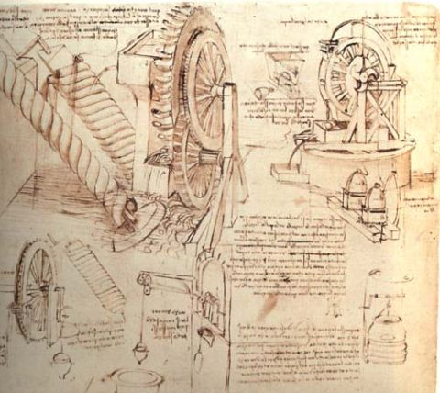
Kolbův cyklus učení
jednou z teorií učení a získávání znalostí. Předpoklad, že 80 % lidského poznávání pochází z vlastních, tedy nepřenosných zážitků, a zásadním způsobem zvyšuje zapamatovatelnost nových poznatků.
Cyklus popisuje čtyři fáze procesu učení tak, jak se podle Kolba odehrávají v běžném životě:
  Setkání s konkrétní zkušeností, zážitek
  Pozorování, přemýšlení, reflexe zkušenosti
  Vytvoření abstraktního pojmu, představy
  Experimentování na základě získané zkušenosti, testování naučeného
Setkání s konkrétní zkušeností, zážitek
Experimentování, testování naučeného
Pozorování, přemýšlení, reflexe zkušenosti
Vytvoření abstraktního pojmu, představy

Slide 23
Učení - výsledky učení – co máme hodnotit?
Vědomosti
  Soustavy představ a pojmů
Senzorické dovednosti
  Např. rozlišování výšky a barvy tónů, odlišení správného a špatného chodu stroje podle zvuku atd.
Senzomotorické dovednosti
  Lepší koordinace vnímání a pohybů – např. psaní, řemeslné práce, sport
Intelektové dovednosti a schopnosti
  Např. matematické, jazykové
Návyky, postoje, vlastnosti osobnosti
  Např. vytrvalost, svědomitost
Sociální dovednosti
  Komunikativní dovednosti, orientace v sociálních vztazích, schopnost obhájit vlastní názor atd.
V moderní pedagogice též označovány jako kompetence

Slide 24
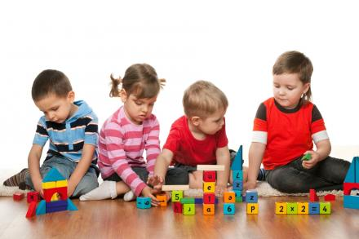
Učení a školní kontext hodnocení
Cíle učení … profil absolventa
kognitivní cíle (Bloom, Anderson, Kratwohl)
afektivní cíle (Kratwohl)
psychomotorické cíle (Dave)

Slide 25
Cíle učení - Bloomova taxonomie kognitivních cílů
6. Evaluace | 6.20 Posouzení na základě vnějších kriterií 6.10 Posouzení interních prvků
5. Syntéza | 5.30 Odvozování abstraktních vztahů 5.20 Vytváření plánu práce nebo zamýšlených operací 5.10 Vytváření komunikace
4. Analýza | 4.30 Analýza organizačních principů 4.20 Analýza vztahů 4.10 Analýza prvků
3. Aplikace
2. Pochopení | 2.30 Extrapolace 2.20 Interpretace 2.10 Translace
1. Znalost | 1.32 znalost teorií a struktur 1.31 znalost principů a generalizací 1.30 znalost univerzálií a abstrakcí 1.25 znalost metodologie 1.24 znalost kriterií 1.23 znalost klasifikací a kategorií 1.22 znalost trendů a posloupností 1.21 znalost konvencí 1.20 znalost způsobů a prostředků zacházení se specifickými fakty 1.12 znalost specifických faktů 1.11 znalost terminologie 1.10 znalosti prvků

Slide 26
Revize Bloomovy taxonomie
Nalezení odpovědi na otázky :
1. Co učit?
Jde o základní otázku výběru učiva. Obecně je přijato, že výběr učiva se uskutečňuje s ohledem na zvolený edukační cíl. Jaký je to cíl, jakou má váhu a důležitost, pomůže objasnit taxonomie. Obvykle učitelé tvrdí, že učí to, co je nejdůležitější, ale co to konkrétně je a zda je to opravdu to nejdůležitější, si učitel lépe uvědomí při použití taxonomické tabulky. Ta sice neřekne, co konkrétně učit, ale pomůže učiteli rozšifrovat požadavky standardů i jeho vlastní záměr, potřeby žáka a usnadní jeho vlastní kurikulární rozhodnutí.
2. Jak dosáhnout cíle?
tj., otázka edukačních činností a instrukcí, které pro jejich evokaci učitelé vydávají. Pokud si učitel jasně uvědomuje jaký je přesný cíl, ke kterému směřuje, je snadnější zvolit činnosti a vypracovat instrukce pro žáka, které ho k cíli nasměrují.
3. Jak hodnotit?
tj., na co zaměřit evaluační činnosti, aby byla hodnocena míra dosažení konkrétního cíle (v americkém pojetí - na co zaměřit testové položky, jak je formulovat).
4. Existuje koherence mezi cíli, instrukcemi a hodnocením?
Při použití taxonomické tabulky by se konkrétní edukační cíl, cíl instrukce a cíl hodnocení měly sejít v jedné buňce tabulky (viz dále). Pokud tomu tak není, pak jsou žáci vedeni k něčemu, nebo je hodnoceno něco, co není cílem. Stává se to u nás poměrně často a při běžném (empirickém) sledování cílů to může uniknout naší pozornosti.

Slide 27
Revize Bloomovy taxonomie
 | DIMENZE KOGNITIVNÍHO PROCESU
ZNALOSTNÍ DIMENZE | 1. Zapamatovat | 2. Rozumět | 3. Aplikovat | 4. Analyzovat | 5. Hodnotit | 6. Tvořit
A. Znalost faktů
B. Konceptuální znalost
C. Procedurální znalost
D. Metakognitivní znalosti

Slide 28
Další cíle učení (taxonomie)
Taxonomie afektivních cílů (Kratwohl)
  Uspořádala požadované činnosti podle stupně jejich zvnitřňování žáky. Afektivní cíle se týkají emocí, postojů, hodnotové orientace, žádoucího chování.
  přijímání (ochota vnímat podněty z okolí přijímat je)
  reagování (projevovat v chování nové prvky jako výsledek novách zkušeností)
  oceňování hodnot (projevovat zangažovanost v žádoucím směru)
  integrování hodnot (integrovat nové hodnoty do dosavadního systému hodnot, změnit priority a preferovat žádoucí hodnoty)
  zvnitřnění hodnot (nové hodnoty se staly trvalou součástí charakteru, člověk jedná v souladu s novými hodnotami)
Taxonomie psychomotorických cílů (Dave)
  imitace, nápodoba činnosti
  manipulace, praktické provádění činnosti
  zpřesňování činnosti
  koordinování činnosti
  zautomatizování činnosti

Slide 29
Hodnocení ve škole

Slide 30
Úvod
téma evokuje představu známkování
  synonymum - evaluace (např. Průcha)
  vč. (sebe)hodnocení (autoevaluace)
jedná se ale obecně o poskytování zpětné vazby na různých úrovních řízení výchovně vzdělávacího procesu – např.:
  učitel – žák
  management – učitel
  zřizovatel – management

Slide 31
Nedílná součást současných představ o vzdělávání (evidence-based approach)
Americká psychologická asociace, Koalice pro psychologii ve školství. (2015). 20 nejdůležitějších psychologických principů pro vzdělávání od mateřské po střední školu [česká verze]. Dostupné z http://www.apa.org/ed/schools/teaching-learning/ top-twenty-principles.aspx
Jak posuzovat pokrok, kterého žáci dosáhli?
  Hlavně Principy 18–20 (s. 29)
(specificky i pro talentované žáky viz http://www.talentovani.cz/system-podpory-nadani/pomoc-skolam-a-organizacim/20-nejdulezitejsich-psychologickych-principu-pro-vzdelavani-tvorivych-talentovanych-a-nadanych-zaku-od-materske-po-stredni-skolu/download/46 )

Slide 32
Zpětná vazba v ped. komunikaci
Korekční informace určená někomu, kdo se zajímá o svůj vlastní proces učení; složky:
  Regulativní (řízení činnosti)
  Sociální (vztahy, postoje, očekávání)
  Poznávací (učiva, sebe, učitele…)
  Rozvojovou (učí se ZV využívat, autoregulace)

Slide 33
Hodnocení (evaluace) ve školním prostředí
zpětná vazba o průběhu a výsledcích výchovně vzdělávacího procesu
různé roviny uvažování – např.:
  hodnocení
    výkonových charakteristik (např. známkování, % přijatých)
    hodnocení procesu (kvalita a efektivita; vnitřní / vnější evaluace)
  hodnocení
    individuální úroveň (např. výkon žáka, výkon učitele)
    skupinová úroveň (např. srovnávání škol)
  hodnocení (evaluace)
    vnitřní (výroční zpráva, plán rozvoje, SWAT analýza)
    vnější (inspekce, akreditační komise)

Slide 34
Hodnocení výkonu žáka
Formativní i sumativní
Integrální součást učitelské role
Cílem regulace a (autoregulace) chování
Známky vs. slovní hodnocení (např. Helus, 1999)
  Vyžadováno rodiči
  Vliv tradice vzdělávací soustavy
  Jednoznačná “nálepka” (label, „škatulka“)
  Způsob vynucování autority (...)
Snadněji se hodnotí vědomosti;
Dovednosti a návyky se hodnotí hůře

Slide 35
Hodnocení – základní typy
Sumativní (celkové, za delší časový úsek)
Formativní (průběžné, za kratší časový úsek)

Slide 36
Hodnocení a diagnostika
- V obecné rovině je školní hodnocení součástí pedagogicko-psychologické diagnostiky (educational assessment); např. se jedná o diagnostiku výkonu (didaktické testy)

Slide 37
Pojem diagnostika (asessment)
z řec. diagnósis = poznání
zjištění stavu, posouzení, hodnocení
proces rozpoznávání, např. nemocí
testovací technika
činnost přinášející objektivní poznatky o zkoumaném jevu
Pedagogická diagnostika
Mojžíšek L. , 1987; Průcha J. , 1998; Gavora P. , 2001; Swierkoszová, 2005; Zelinková, 2001;
Psychologická diagnostika
Speciálně-pedagogická diagnostika
Pedagogicko-psychologická diagnostika
(Dittrich, 1992); (Maydlová, 1980). Mertin (2012, str. 19)
Pedagogická diagnostika
Psychologická diagnostika

Slide 38
Pedagogická a pedagogicko-psychologická diagnostika
Rozvoj PD u nás výraznější od 60. let v souvislosti s rozvojem pedagogicko-psychologického poradenství
Některá pojetí považují PD spíše za klasickou PPD aplikovanou v pedagogické praxi (Hrabal, 2002)
Otevřená pak ale zůstává otázka rozdílných cílů, kompetencí, ale i metod
  (testování znalostí je pak specifickou částí testování výkonu ;)
Sousedící oblasti: speciálně-pedagogická diagnostika (např. diagnostika SPU), částečně medicína (psychiatrie – diagnostika poruch chování - ADHD, ADD; poruch osobnosti…)
Ostatní oblasti psychodiagnostiky: klinická psychologie, psychopatologie, neuropsychologie, personalistika…

Slide 39
Zaměření – obdobné v pedagogické i pedagogicko-psychologické diagnostice (analogicky i hodnocení)
a) d. normativní
Výsledek diagnostikování je srovnáván s výsledky reprezentativního vzorku celé populace v určitých zkouškách. Zjišťuje, zda žák a jeho výkony jsou srovnatelné s většinou populace stejného veku. Např. posuzování možností dalšího studia, IQ atd.
b) d. kriteriální
srovnávání s vnějšími měřítky, s objektivně vymezenými úkoly. Zvládá - nezvládá dítě osobní hygienu? Zvládá - nezvládá násobilku? Zkoušky vycházejí z analýzy určité dovednosti a směřují k určení úrovně, na níž se dítě nachází .
c) d. individualizovaná
Neužívá žádné srovnávání, ale sleduje postup a dosaženou úroveň za určitý časový úsek. Je předpokladem pro pozitivní motivaci k dalšímu snažení, rozvoji. Je velmi potřebná u méně úspěšných nebo jakýmkoliv způsobem znevýhodněných. dětí. Správně stanovená diagnóza může předejít vzniku možných problému ve vývoji.
d) d. diferenciální
Slouží např. k rozlišení stávajících a přetrvávajících obtíží, které mohou mít stejné projevy, ale různé příčiny
(Zelinková, 2001)

Slide 40
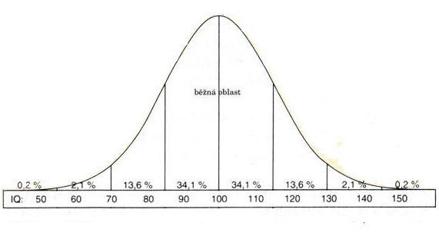
Příklad východiska při konstrukci norem: distribuce inteligence v populaci

Slide 41
Vlastnosti metod, nároky kladené na používané metody
Pro každý typ postupu:
Validita: platnost; metoda zjišťuje to, co má zjistit, to, co tvrdí, že zjišťuje; poskytuje pravdivé informace
Zvláště pro kvantifikované metody:
Reliabilita: spolehlivost; metoda měří stabilně (pokaždé stejně) a konzistentně (vždy stejný jev) – „zjišťuje jednu věc a stále totéž “
Objektivnost: míra nezávislosti použité metody na osobnosti uživatele (druhý výklad: odolnost vůči zkreslení ze strany probanda – Svoboda et al.,2001; třetí výklad: totéž ze strany pedagoga – např. Průcha, 1998)
Standardnost:
  požadavek, aby metoda byla používána u různých osob za podmínek pro všechny osoby stejných (standardní administrace)
  Existence norem, které umožňují porovnání výsledku s populačním vzorkem (standardizace)

Slide 42
Hodnocení ve školním kontextu

Slide 43
Hodnocení – další možné typy hodnocení
Hodnocení vnitřní (autonomní) - sebehodnocení
Hodnocení sociálně normované
Hodnocení individuálně normované
Průběžné hodnocení (formativní)
Závěrečné hodnocení (sumativní)
Portfoliové hodnocení

Slide 44
Formy hodnocení
Kvantitativní hodnocení (klasifikace, alfanumerické znaky)
Slovní hodnocení
Jednoduché neverbální hodnocení
Jednoduché verbální hodnocení
Oceňování výkonů
  Výstavky žákovských prací, nástěnky, tabule úspěchů, pověření žáka náročnějším úkolem, pověření žáka méně náročným úkolem, pověření vedením týmu. (Kolář, Šikulová 2005)
Písemná a grafická vyjádření
  Písemná charakteristika žáka, diagramy, zařazení na diagramu, posuzovací škály, hodnotící tabulky. (Kolář, Šikulová 2005)

Slide 45
Hodnocení verbální – zpětná vazba o výsledcích učení (práce s chybou)
odměny a tresty (viz. Čáp)
korekce a autokorekce učení v hodině (Kulič, 1971)
  návrat – opakování pokusu o řešení
  návrat – nová formulace úkolu / rozložení na dílčí úkoly
  návrat do „předhistorie“ aktuální situace – pokyn k opakování či doučení učiva nutného k řešení
  poskytnutí pomocné informace – poznatku, vzoru, pravidla, dřívější řešení
  zadání vedlejší pomocné otázky, která obsahuje princip řešení na jednodušší úrovni
  informace o příčině chybného řešení
  sdělení správného výsledku
  odložení korekce (např. v situaci examinace)

Slide 46
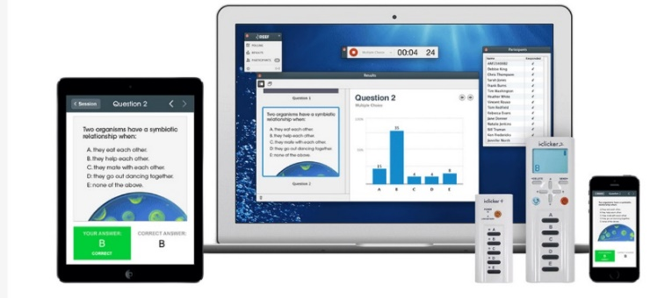
Jak rychle získat zpětnou vazbu o průběhu žákovského učení v hodině?
Dílčí otázky na žáky (omezeno časem a počtem žáků :)
Otázky s využitím technologie
  Clickers („hlasovací zařízení“)
  Google forms (s využitím technologie v majetku žáků)
    https://support.google.com/docs/answer/6281888?hl=en&visit_id=636788180121227367-235529591&rd=1

Slide 47
Školní úspěšnost žáka – def.
objektivní
Zvládnutí požadavků kladených školou na jednotlivce, které se projevuje v pozitivním hodnocení žákova prospěchu.
Výsledkem je dosažení vzdělávacích cílů.
Není pouze dílem žáka a jeho schopností nebo píle, ale také dílem učitele, resp. součinností učitele a žáka a dalších faktorů.
základem je školní výkonnost (objektivně měřitelný školní výkon)
formu měřitelného výkonu však nemají všechny činnosti, kterými žák plní požadavky školy
  school success, academic success (školní úspěšnost)
  academic achievment (školní výkon, školní prospěch)
  academic ability (studijní schopnosti),
  academic aptitude (studijní způsobilost),
  academic aspiration (studijní aspirace)

Slide 48
Žákovo vnímání sebe sama jako žáka
subjektivní
Žákova učební identita (Kolbová, Kolb, 2009): je jádrem učení.
Zahrnuje žákovo vnímání a hodnocení sebe sama jako žáka a svého učení.
Učební identita se vyvíjí v čase: od váhavého přijímání vstřícného postoje k učení a získávání životních zkušeností.
Poté nastupuje přesvědčenější orientace k učení, jež je ovšem specifické jen pro určité kontexty.
Končí jedincovým sebevnímáním jako učícího se člověka.

Slide 49
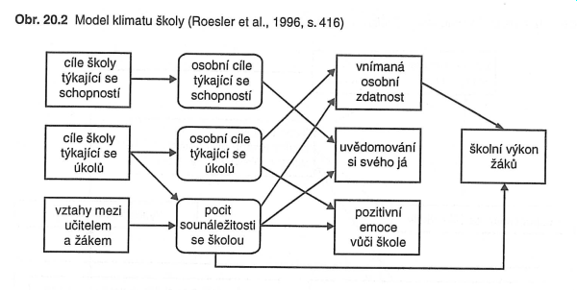
Výkon žáka a jeho souvislosti s cíli školy
cílem může být:
  dosažení individuálně rozdílného maxima dokonalosti u žáků
  dosažení pouze relativní dokonalosti vzhledem ke spolužákům

Slide 50
Otázky pro seminář
Co je kriteriem hodnocení aktivit žáka?
Co to vlastně znamená dosažení vzdělávacích cílů?
  Procento přijatých na další stupeň školy?
  Dosažení cílů ŠVP?
    Klíčové kompetence: Soubor požadavků na vzdělávání zahrnující podstatné vědomosti, dovednosti a schopnosti univerzálně použitelné v běžných životních a pracovních situacích. Nejsou vázány na jednotlivé předměty, nýbrž mají být rozvíjeny jako součást obecného základu vzdělávání. Jedná se především o komunikativní dovednosti (včetně dobré znalosti cizích jazyků) a uplatňování sociokulturních pravidel komunikace (řečová etiketa), personální a interpersonální dovednosti (např. schopnost pracovat v týmu), schopnost řešit problémové situace, dovednost využívat běžné matematické postupy v praktických situacích, dovednost běžně k práci využívat informační technologie, schopnost a dovednost s informacemi dále pracovat.
    V RVP jsou klíčové kompetence definovány jako soubory vědomostí, dovedností, schopností, postojů a hodnot důležitých pro osobní rozvoj jedince, jeho aktivní zapojení do společnosti a budoucí uplatnění v životě.
Nebo je to nějak jinak?

Slide 51
Škála žákovského výkonu a hodnocení úspěšnosti
Celková / dílčí výkonnost
  1 či více předmětů
Relativně neúspěšní
  pracující pod své možnosti
  („underachievement“)
  tzv. podvýkon
Optimální výkon
Relativně úspěšní
  pracující nad své možnosti (vůle, píle, snaha)
  „overachievement“
  tzv. nadvýkon

Slide 52
Školní úspěšnost a individuální faktory
osobnostní charakteristiky
sociální dovednosti
jazyková kompetence
vývojové stádium
struktura nadání
kognitivní charakteristiky
zdravotní potíže
aktuální psychický stav
studijní motivace
studijní styl
studijní schopnosti
studijní způsobilost
studijní aspirace
(...)

Slide 53
Školní úspěšnost a sociální faktory
Rodina
  rodinná situace
  hodnotová orientace
  jazyková úroveň
  kulturní úroveň
  výchovný styl
  aspirace rodičů
  sourozenci
  (...)
Škola
  interakce učitele a žáka
  organizace výuky
  fyzikální prostředí
  klima třídy
  klima školy
  vzdálenost od bydliště
  (...)
Kulturní a společenské vlivy
  obraz úspěchu v komunitě
  média, (...)

Slide 54
Nejčastější souvislosti - témata
školní výkon, školní schopnosti
úspěšnost v přijímacím řízení
studijní motivace
studijní návyky, autoregulace
ADHD, SPU
handicapovaní, nadaní a jejich integrace
integrace minorit a imigrantů
evaluace
sociální klima školní třídy, klima školy
reformy, ŠVP
úspěšnost v běžném životě

Slide 55
Hodnocení žáky a studenty

Slide 56
Hodnocení učitele (a efektivity výuky)
Efektivita výuky (učitele) bývá posuzována:
  studenty (př. na VŠ - bc., mgr. i pgs; kombinovanými)
  absolventy,
  kolegy,
  nadřízenými,
  nezávislými pozorovateli
  samotným vyučujícím
  (Feldman, 1989)
Součást (auto)evaluačních procesů ve škole
Součást kultury školy a jeden z faktorů klimatu školy

Slide 57
Žákovské, studentské hodnocení výuky
  Uživatelský pohled
  Realizace posledních 50. let; v ČR od konce 70. let (např. Jiří Mareš, 1985)
  Rozvoj hlavně ve VŠ prostředí
  Sumativní, formativní
  Problematika rolí (zadavetel, učitel, hodnotitel – žák)
  Pouze součást obrazu výuky; výuka je multidimenzionální záležitost (Marsch, Roche, 1997)
  Měřítko efektivity procesu (Stinger, Irwing, 1998)
  Problematika zkreslení

Slide 58
Dimenze žákovského hodnocení
Složitost sleovaných jevů vylučuje univerzální nástroj
  (d´Apolomi, Abrami, 1997)
Dva základní přístupy:
  Jedna obecná charakteristika efektivní výuky
  Multidimenzionální pojetí
    (hodnota učení, učitelovo nadšení, organizace výuky, skupinová interakce, vztah u-ž, rozsah a pokrytí učiva, zkoušení a klasifikace, zadávaní úkoly, náročnost a obtížnost výuky)(Marhe, Roche, 1997)
  Problémy: různost výuky, účel posuzování...

Slide 59
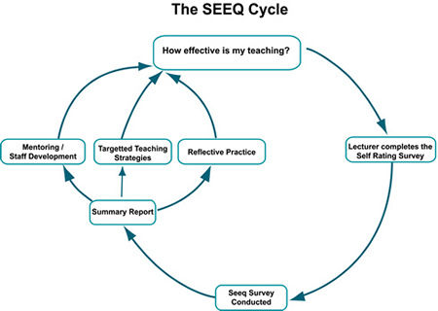
Příklad metody
The Student Evaluation of Educational Quality (SEEQ)

Slide 60
SEEQ – části metody
sebeposuzovací dotazník pro učitele
dotazník pro žáky
  uzavřené otázky
  otevřené otázky
  doplňující a alternativní otázky
  on-line vyhodnocení, manuál a pokyny k interpretaci

Slide 61
Výsledky žákovského hodnocení
Reliabilita
  stabilita v čase – vysoká např. SEEQ r=0,61 v rozpětí 13 let
Specifičnost učitelova obrazu v očích studentů
  sympatie, studijní styl...
Zkreslení – možné zdroje (Marsch, 1987)
  Korelační vztahy jsou interpretovány jako kauzální
  Není volena vhodná jednotka zkoumání (student vs. skupina)
  Ignoruje se multivariační podstata pohledu hodnotitelů
  Nevhodná operacionalizace pojmů, zkreslující označení proměnných
  Špatná koncepce projektu

Slide 62
Faktory prosředí ovlivňující studentské posuzování (odpovědi)
Předchozí zájem o učivo a předmět
Očekávaná a získaná známka
Volitelnost předmětu
Obtížnost a náročnost předmětu
Velikost studijní skupiny
Ročník a typ studia
Učitelovo akademické postavení
Gender role učitele i studenta
Typ vyučovacího předmětu
Účel posuzování
Anonymita posuzování
Zvláštnosti studentovy osobnosti

Slide 63
Využití výsledků (+/-)
Sumativní hodnocení
  Nadřízení; často bez hlubší znalosti interpretují “čísla”; bagatelizují nebo naopak vyzdvihují jejich význam a kontext (McKeachie, 1997)
  Mechanické srovnávání výsledků mezi předměty a učiteli
Formativní hodnocení
  Vnitřní záležitost pracoviště či učitele a jeho studentů
  Cílem posilovat odpovědnost učitelů za ped. činnost a pomáhat jejich profesnímu růstu (Duke, 1990)

Slide 64
Výhody (možnosti) studentského posuzování
Podklady pro sumativní i hlavně formativní hodnocení
Získání “uživatelských” názorů
Získat množství výpovědí v krátké době
Získat množství výpovědí za delší časové období
Získat množství výpovědí k množství předmětů, učitelů
Získat množství výpovědí jednotným metodickým postupem
Možnost statistického zpracování (vč. validity a reliability)
Zpětná vazba vyučujícím o kvalitě výuky
Možnost cíleného zásahu do činnosti učitelů, kateder, fakult i studentů samotných
Průběžné ověření účinnosti změn ve výuce

Slide 65
Nevýhody (úskalí) studenského hodnocení výuky
Anketa je věrohodná při vyšší než 85% návratnosti
Nutnost důkladné přípravy organizátorů, posuzovatelů, i uživatelů výsledků
Tvorba dobře použitelné škály je pracná a dlouhodobá záležitost
Při rutinním používání některých škál vznikají potíže s validitou
Při velkém počtu jednorázově posuzovaných předmětů klesá reliabilita i validita výsledků
Kvalita výuky je hodnocena globálně, bez větších detailů
Jedná se spíše o popis stavu bez dynamických charakteristik
Hodnotitelé popisují jen výseč, svůj pohled (ne vždy objektivní)
Stanovení míry závažnosti zjištěných údajů je obtížné; řada kriterií, často se mísí (statistické, kriteriální, lokální atd. normy)
Samotné výsledky nemohou být přímými podklady pro hodnocení; musí se analyzovat a interpretovat
Účinnost výsledků závisí na osobnostních zvláštnostech těch, kteří učitelům sdělují výsledky a kvalitě dalších (poradenských a supervizních) služeb

Slide 66
Charakter supervize
- formativní hodnocení (Dunkin, 1990)
Zdroj údajů musí být důvěryhodný
Musí navodit dobrý vztah, který učitel vnímá jako snahu pomoci
Nesmí navodit pocit ohrožení
Musí být trpělivý, pohotový a pružný
Musí rozumět aspektům konkrétní výuky
Musí být schopen vyložit varianty vedoucí ke zlepšení ped. činnosti učitele
Musí mít vlastní ped. zkušenosti
Musí být přesvědčivý

Slide 67
A jak je to s anketou v ISu?
;)

Slide 68
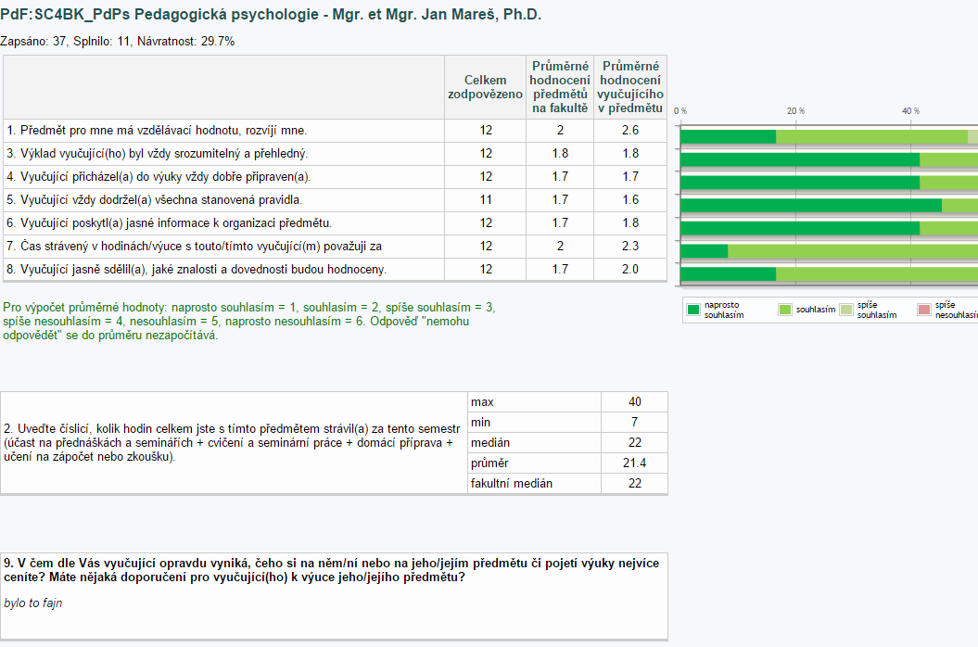
Jaro 2015 a tento vyučující ;)

Slide 69
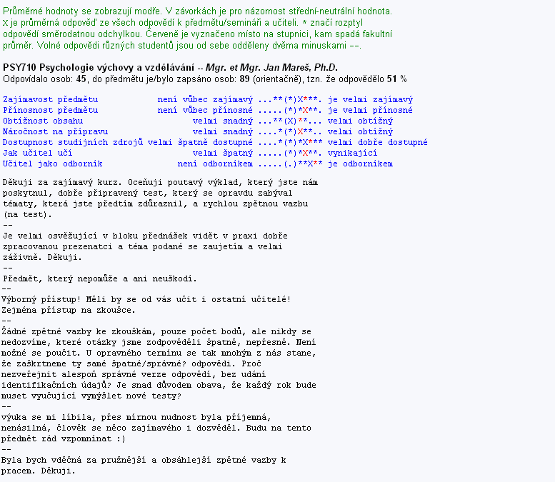
Podzim 2006, kombinované studium...

Slide 70
Další zdroje informací
Vybrané zdroje informací
http://www.teacherevaluation.net/
Základní literatura
Mareš, Jiří: Manuál pro tvůrce a uživatele studentského posuzování výuky. Praha, Karolinum 2006. 75 s. ISBN 80-246-1234-8
SLAVÍK, J. Hodnocení v současné škole: východiska a nové metody pro praxi. Praha: Portál, 1999. Pedagogická praxe. ISBN 80-717-8262-9.
STARÝ, K. Formativní hodnocení ve školní výuce. [Formative assessment in the class­room instruction]. In: Greger, D.; Ježková, V. (eds.). Školní vzdělávání: Zahraniční trendy a inspirace. Praha: Karolinum, 2006. s. 243–256. ISBN 80-246-1313-1.
Starý, K., Laufková, V. a kol.: Formativní hodnocení ve výuce
Wiliam, D., Leahyová, S.: Zavádění formativního hodnocení
Předmětová anketa FSS MU – výsledky
https://inet.fss.muni.cz/
Informace o systému kontroly kvality MU
http://www.muni.cz/general/evaluation
http://kvalita.rect.muni.cz/

